Slide 1
前職について
1月生 山崎 達郎

Slide 2

業務内容
グーグル株式会社の公認販売代理店の社員として勤務
Google社が提供する Googleインドアビュー を販売から作成

Slide 3
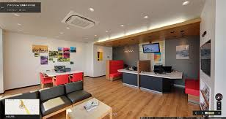
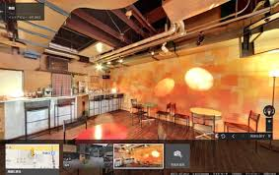
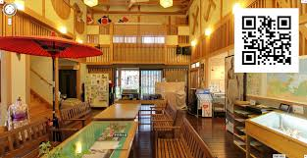
インドアビューとは?
簡単に説明するとGoogleストリートビューの室内バージョンです！！
実用例）
360°のパノラマ写真
GoogleMapやGoogleサイトでの通常検索でもユーザーが閲覧することが可能！

Slide 4
インドアビューを利用するメリット
◎Googleインドアビューを利用するメリット
インドアビューを閲覧するユーザー
インドアビューを導入した店舗
・インターネット上から店舗を見ることができる!
・店内のレイアウトを是非ユーザーに
360°パノラマ写真で見てほしい！
・360°のパノラマ写真であり、
静止画だけでは伝わないところまで分かる
・他の店舗とのプロモーションの
差別化ができる！
・Google Mapと連動しているため店舗の
場所も把握しやすい

Slide 5
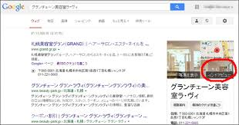
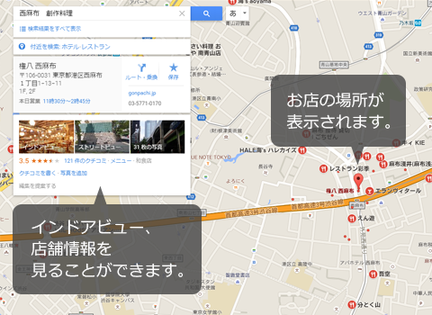
インドアビューを利用するメリット 2
◎Googleインドアビューを利用するメリット
Google通常検索にて店舗を検索するとGoogleMapと連動して
インドアビューへのリンクバナーが表示される！
GoogleMapでも同様に店舗を検索すると
Map上に赤いPINで店舗場所が表示されると
同時にインドアビューも表示される

Slide 6
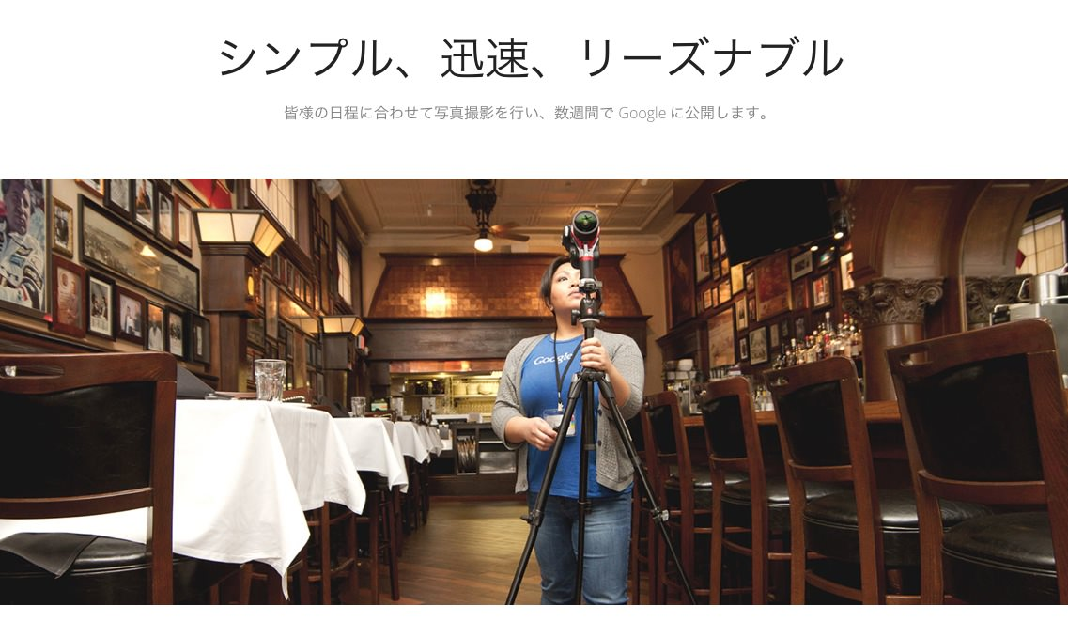
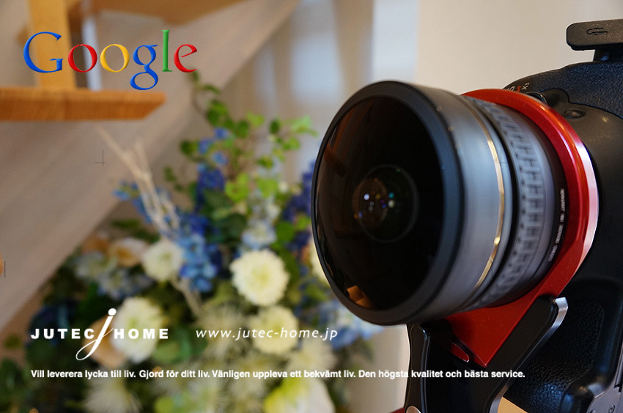
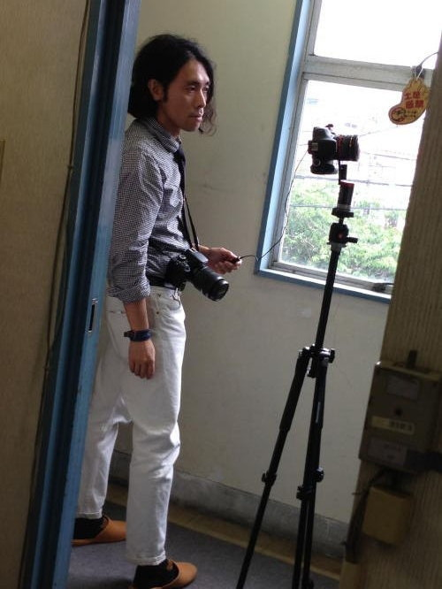
インドアビューの撮影方法
インドアビューを撮影するカメラ特殊ではありません！
実はCanonやNiconのカメラで撮影しています。
ただしカメラの首が360°回転するようにはなっていて
90°毎にカメラの首を回転させて計4方向撮影します。

Slide 7
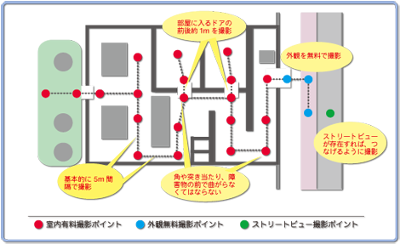
インドアビューの撮影方法2
《撮影のルールはすごく厳しい！》
必ず人間が店内を歩くように撮影をしなければならない（間隔4M）
壁の通り抜けはできない※ドアは開けた状態で撮影する など・・・

Slide 8
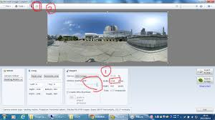
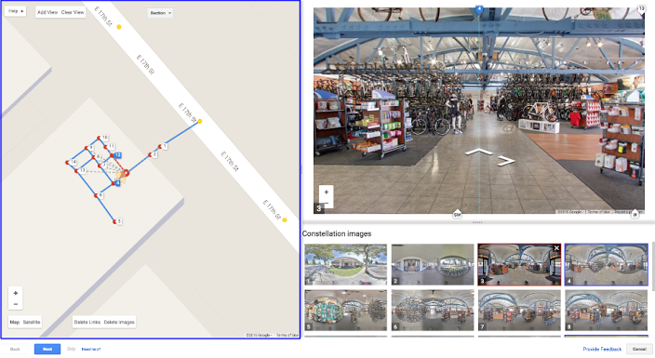

インドアビューのバーチャルツアー作成方法
Googleパートナー会社に与えられたインドアビュー作成エディタを使用！
撮影した写真を360°の一枚の写真に合成し、
・ツアーの連結
・明るさの調整
・個人情報等のボカシの挿入
・汚れの除去 など・・・
作成完了後Googleのクオリティ審査を受け、合格すれば一般公開

Slide 9
以上

